Slide 1
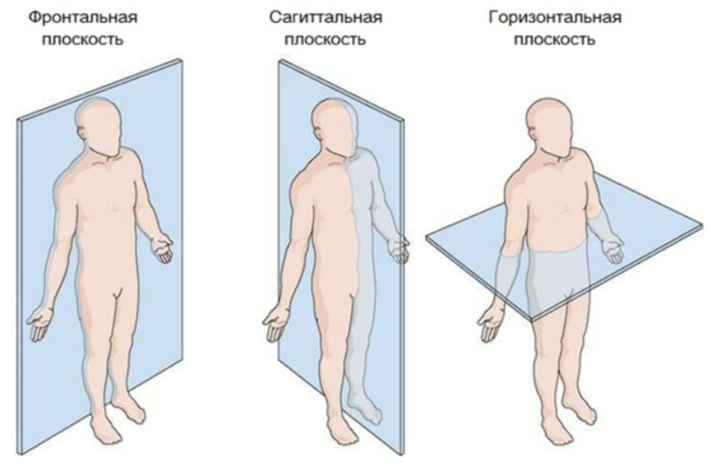
3D – новые инновации в фитнесе

Slide 2

Наша команда
Зарема Хисамиева – командир проекта
Тренер по бадминтону
Тренер тренажерного зала
Тренер групповых программ, PILATES, FULLBODY
Дополнительное тренерское образование, дипломы о переквалификации
Специалист по ЛФК и кинезио-тейпированию

Slide 3
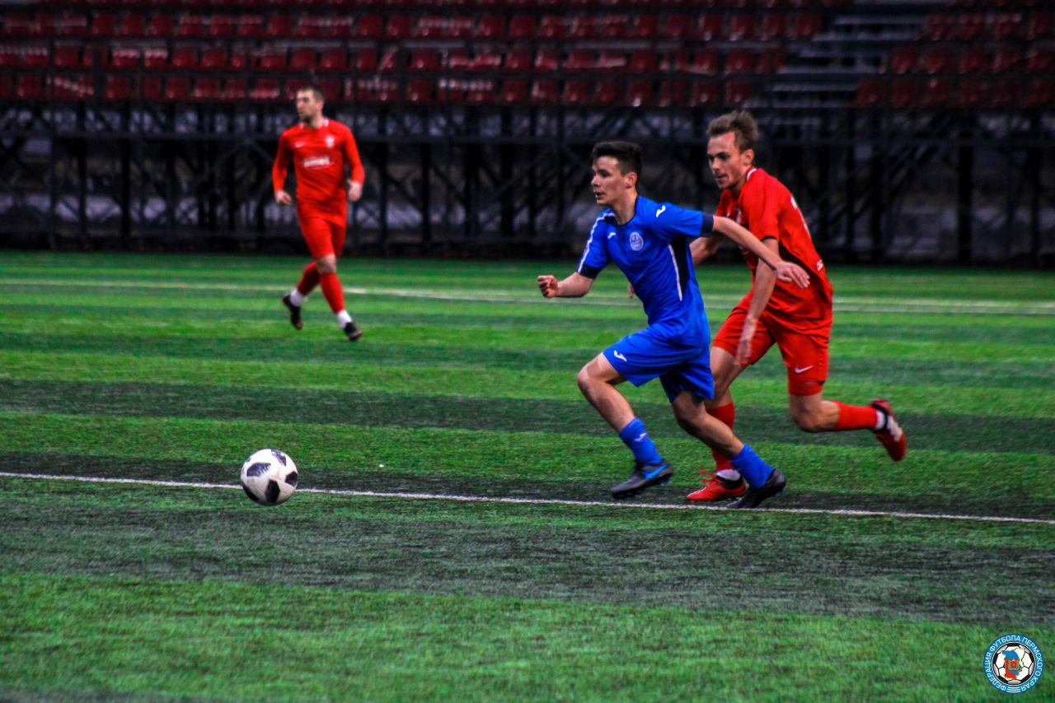
Булат Ситдиков – менеджер проекта
Спортивная карьера футболиста с 7 до 18 лет в команде «Зенит-Ижевск»
Тренерский опыт –
5 лет
Обучение в институте физической культуры и спорта
Специалист по тейпированию и ЛФК

Slide 4
Формирование бизнес-идеи
Мозговой штурм
Метод рассуждения
Ментальные карты
Метод Уолта-Диснея
Способ системного моделирования

Slide 5
Продукт
Онлайн 3D тренировки
Данный продукт представляет собой тренировки в онлайн формате на платформе – TELEGRAM
Продукт полезен тем, кто хочет поддерживать себя в форме, лучше чувствовать свое тело, а также изучить новый формат, отличный от “классической качалки”.

Slide 6
Конкурентноспособность продукта
Продукт находится в онлайн форме
Сравнительно низкая цена с учетом обратной связи
Прост в использовании и не отнимает много времени
Представляет собой физическое воспитание для улучшения качества жизни

Slide 7
Конкурентноспособность
Название | Преимущества | Недостатки
Тренировки 3д от Анны Макеевой (Беларусь, г.Минск) | Онлайн формат тренировки “Повторяй за мной”, интересные тренировки | Высокая цена(от 4800 р.), ограниченный доступ к тренировкам(после окончания курса 1 неделя)
3d. Fitnes Hanna | Разнообразие тренировок, онлайн формат. | Высокая цена (8000 р), редкое обновление ассортимента тренировок, отсуствует формат “Повторяй за мной”, доступ к курсу 1 месяц.
Проект BBC (Анна Булычевская и Анастасия Волонская) | Авторский тренинг, разнообразие тренировок | Высокая цена, отсутствие методов отчета и проверки кураторов
Ягодичная биомеханика (Полина Сорокина) | Разнообразие тренировок, грамотно составленный тренинг, проверка отчетов, наличие кураторов, авторские методики, тренерское образование | Своеобразная высокая цена
Высокая, так как
данное
направление
фитнеса еще не
так популярно,
как классическое
Название | Преимущества | Недостатки
Тренировки 3д от Анны Макеевой (Беларусь, г.Минск) | Онлайн формат тренировки “Повторяй за мной”, интересные тренировки | Высокая цена(от 4800 р.), ограниченный доступ к тренировкам(после окончания курса 1 неделя)
3d. Fitnes Hanna | Разнообразие тренировок, онлайн формат. | Высокая цена (8000 р), редкое обновление ассортимента тренировок, отсуствует формат “Повторяй за мной”, доступ к курсу 1 месяц.
Проект BBC (Анна Булычевская и Анастасия Волонская) | Авторский тренинг, разнообразие тренировок | Высокая цена, отсутствие методов отчета и проверки кураторов
Ягодичная биомеханика (Полина Сорокина) | Разнообразие тренировок, грамотно составленный тренинг, проверка отчетов, наличие кураторов, авторские методики, тренерское образование | Своеобразная высокая цена

Slide 8
Необходимость лицензирования, степень готовности к выпуску и полезность для потребителя

Slide 9
5 сил Портера
Сила(оценка) | Оценка наличия | Оценка негативного влияния | Воз-ть парирования | Итоговый рейтинг
Имеющиеся конкуренты | 7 | 7 | 8 | 6
Угроза появления новых игроков | 6 | 7 | 6 | 7
Угроза появления товаров-заменителей | 8 | 7 | 7 | 8
Власть потребителей | 4 | 6 | 6 | 4

Slide 10
Польза продукта
Наш продукт направлен на физическое воспитание – благодаря этому
мы можем помочь людям в решении проблем физического характера: боли в суставах, ограничения их подвижности, проблем связанных с малоподвижным образом жизни.

Slide 11
Расчет точки безубыточности
Постоянные затраты – 9000
Переменные затраты- 200
Количество – 50
Цена за ед – 3990
Итог: 2.37

Slide 12
SWOT - анализ
Сильные стороны Доступная цена Простота в использовании Уникальность | Слабые стороны Отсутствие живого контакта с клиентом
Возможности Возможность набора клиентов вне зависимости от территориального расположения | Угрозы Много конкурентов Недоверие продукту из-за его новизны

Slide 13
PEST - анализ
Экономические З.п. боль-ва населения на среднем уровне | Политические Внесение Госдумой законопроекта, который ограничивает свободную продажу онлайн-курсов Блок иностранных соц.сетей Санкции в сторону РФ
Культурные Тренд на здоровый образ жизни Дневная загруженность | Технологические Развитие информационных технологий и соц. сетей

Slide 14
Анализ целевой аудитории
Тип ЦА | Пол | Возраст | Фин. состояние / доход | Желание и потребности
1.Люди поддерживающие здоровый образ жизни | Женский | 16-30 | 20-30 тыс и > | Обретение красивой фигуры, поддержание ЗОЖ
2. Люди поддерживающие здоровый образ жизни | Женский | 30-60 | 30 тыс и > | Поддержание фигуры, обретение здоровья, избавление (предотварщение) боли
3. Люди имеющие денежные средства | Не важен | 30+ | 100 тыс + | Мода на ЗОЖ, желание заниматься персональным, желание поддерживать форму
4. Люди, имеющие ограничения по здоровью | Не важен | 25+ | 20 тыс и > | Избежание (предотвращение) хронических болей связанных с мышечным скелетом и костных образованиях, занятия для себя

Slide 15
Рекламные мероприятия
Распространение рекламы в соц. сетях о проведении пробных групповых занятий
Передача функций на аутсорсинг для проведения маркетинга оффлайн.
Менеджер - Ситдиков Булат занимается наймом сотрудника на аутсорсинг и контролем его работы и совместно осуществляют рекламу в соц.сетях

Slide 16
Стартовый этап
Для стартапа в нашем проекте не требуются большие финансы, всвязи с этим мы используем для запуска собственные средства.
В наши первые затраты входит:
1 – найм видеооператора. (5000 руб)
2 – найм кураторов(3500 руб на 1 куратора)
3 – плата за аутсорсинг в маркетиноговых целях (25000 руб)
4 - инвентарь для проведения записи онлайн курса (7500)
Таким образом, на стартапе потребуется около 50000 руб

Slide 17
Способ ведения бухгалтерского учета
Самостоятельно вести налоговый учет самозанятого на федеральной платформе

Slide 18
Доходы и расхода
Доходы Продажа онлайн-курсов План на 2 года: |  | Расходы Плата кураторам : 1 -2 месяца – 1 куратор = 7000 3-6 месяцев – 3 куратора = 42000 6-12 месяцев – 7 кураторов = 210000 12-24 месяца- 8 кураторов = 576000 2. Налог на доходы кураторов (13% от з/п) 1-2 месяца = 455 3-6 месяцев = 5460 6-12 месяцев = 27300 12-24 месяца = 74880 3. Налог на доход самозанятого (4%) = 280543 Итого за 2 года: 1223638
1-2 месяца | 20 продаж –70980 руб
3-6 месяцев | 140 продаж - 558600
6-12 месяцев | 600 продаж – 2394000
12-24 месяцев | 1000 продаж - 3990000
Итого: | 7013580 руб

Slide 19
Оборотный капитал
Оборотный капитал покажет наше наше финансовое развитие. Это поможет держать работу проекта в правильном русле.
Срок окупаемости составит 2 месяца.

Slide 20
Польза продукта
Наш продукт направлен на физическое воспитание – и благодаря этому
мы можем помочь людям в решении проблем физического характера:
боли в суставах, проблемы с ОДА, проблем связанных с малоподвижным образом жизни и так далее.

Slide 21
СПАСИБО ЗА ВНИМАНИЕ!

